Slide 1
Gestion de Projet

Slide 2


Le but: Avoir une bonne organisation de ses projets
Organiser le code en groupe
Git Flow
Organiser son temps
Se répartir les tâches équitablement
Avoir une organisation de projet carré comme du kiri !

Slide 3
Organiser le code en groupe

Slide 4
Les branches
Pourquoi ?
​
- Eviter les conflits de code
- Pouvoir travailler facilement en groupe
- Structurer son projet
​
Bons conseils
​
- Rédiger les commits avec du sens
- Extension Git Graph
- Ne push sur la main qu'une version déployable
- Push son travail régulièrement sur sa branche
- Effectuer les tests de merge sur les branches dévelop
Notes:
Analyser et bien comprendre problème, ici je vais avoir des pâtes et je veux comme résultat des pâtes cuites.
Dans notre métier, l’algorithme est la logique de programmation.
Est-ce que certains ont le permis, sont entrain de la passer ou compte le passer?
Ceci est un algorithme qui met en place des conditions
L’algorithme est la logique de programmation. Mais comme l’ordinateur ne comprend pas le langage humain, on traduit cet algorithme avec un langage de programmation
On va maintenant voir comment construire un algorithme

Slide 5
Git Flow
Notes:
Pointeur de structures
Lecture fichier + mot aléatoire

Slide 6
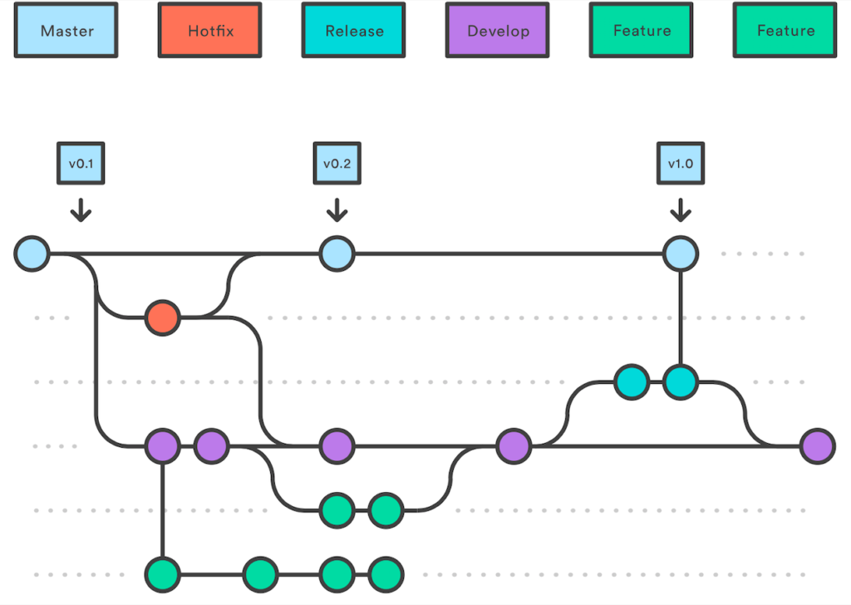
Git workFlow : organiser son travail
Notes:
Analyser et bien comprendre problème, ici je vais avoir des pâtes et je veux comme résultat des pâtes cuites.
Dans notre métier, l’algorithme est la logique de programmation.
Est-ce que certains ont le permis, sont entrain de la passer ou compte le passer?
Ceci est un algorithme qui met en place des conditions
L’algorithme est la logique de programmation. Mais comme l’ordinateur ne comprend pas le langage humain, on traduit cet algorithme avec un langage de programmation
On va maintenant voir comment construire un algorithme

Slide 7

Comment utiliser
trello

Slide 8
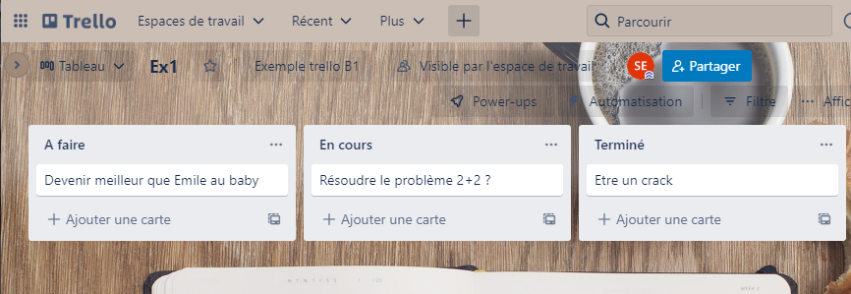
Création des colonnes
3 Colonnes
A faire : Toutes les tâches à faire sont ici
En cours : Si vous vous positionnez sur une tâche il faut la glisser ici
Terminé : Une fois la tâche terminée c’est dans cette colonne qu’il faudra la glisser

Slide 9
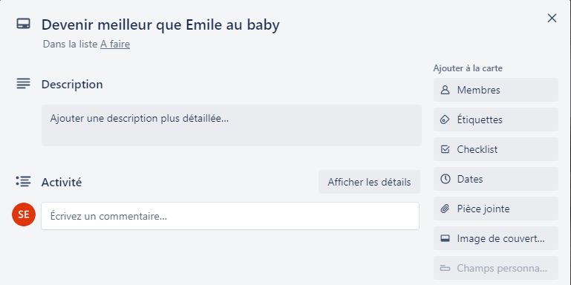
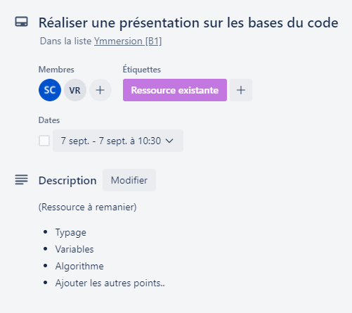
Gestion d’une tâche
Organisation d’une tâche
Qui : En fonction de la répartition des tâches, ajoutez-vous sur une tâche
Etiquettes : ex: Priorités(Forte, Optionnel…), Doc existante
Date : Deadline / Date intermédiaire
Commentaire : Commentaire ou description du Projet

Slide 10
A vous de jouer Tp Gestion de Projet

Slide 11
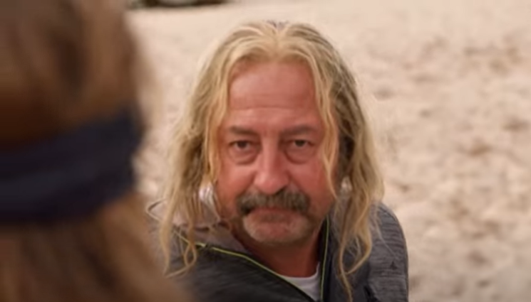
e)
AU BOULOT.

